Slide 1
ESCULTURA BARROCA

Slide 2
PANORAMA HISTÓRICO-CULTURAL
El término “Barroco”. Barrueco (perla irregular)
Cronología: siglo XVII y primera mitad siglo XVIII
El Barroco coincide con:
Contrarreforma de la Iglesia. Trento (1542-1563)
Monarquía absoluta. Parlamentarismo Holanda, Inglaterra
El arte al servicio del poder: de la Monarquía y de la Iglesia
Dos direcciones del Barroco:
interés por la realidad, por lo inmediato y cotidiano
Interés por lo monumental, lo sorprendente, lo rico y lo deslumbrante
El Barroco, arte del movimiento, línea curva para conmover, emocionar, persuadir
Siglo XVII, decadencia de la hegemonía española, Siglo de Oro del arte.

Slide 3
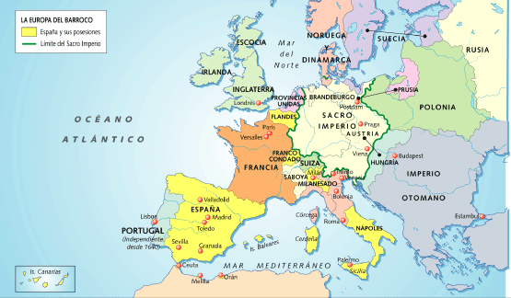
MARCO GEOGRÁFICO

Slide 4
CONTEXTO HISTÓRICO
POLÍTICA
ECONOMÍA
SOCIEDAD
RELIGIÓN
CULTURA
CIENCIA
Afirmación de los estados nacionales.
Monarquía absoluta de derecho divino.
Grandes potencias: Inglaterra y Francia
Desarrollo económico sin precedentes: Países Bajos
Mercantilismo. Avance del sistema económico capitalista
Auge de la burguesía, pero se mantiene la sociedad estamental
Reforma protestante y Contrarreforma católica
Tendencia en la Literatura al artificio y al ingenio
Conceptismo y Culteranismo
Moderna, experimental y cuantitativa. Revolución científica: Galileo, Pascal, Newton

Slide 5
EL TÉRMINO “BARROCO”
El término BARROCO” = BARRUECO (en portugués: “perlas deformes”) fue usado con un sentido despectivo, para subrayar el exceso, la teatralidad y la exageración ornamental
Fue rehabilitado en 1888 por un historiador alemán de arte, quién identificó al barroco como oponente al Renacimiento y como una evolución dentro del arte.
CRITERIO DE WÖLFFLIN
RENACIMIENTO BARROCO
Visión plástica y contornos Composición en planos Estatismo Formas cerradas Unidad compositiva Claridad absoluta de cada objeto
Visión pictórica y apariencia
Composición en profundidad Dinamismo Formas abiertas Subordinación al motivo Claridad relativa

Slide 6
LA SITUACIÓN HISTÓRICA CONDICIONA LOS MODELOS DE BARROCO
1.-EL BARROCO DE LA CONTRARREFORMA:
finalidad de comunicar exaltadamente los
postulados del Concilio de Trento (1545-1563). Propaganda de la fe católica
2.-EL BARROCO DEL ABSOLUTISMO: de carácter
más clásico, con una finalidad de exaltar el poder
real.
3.-EL BARROCO PROTESTANTE: dirigido a una
clientela de carácter burgués, con una predilección
por los temas costumbristas (Inglaterra y Holanda).

Slide 7
CARACTERÍSTICAS DEL ARTE BARROCO
CRONOLOGÍA: SIGLO XVII y primera mitad del s. XVIII
Nace en Italia y desde allí se expande por toda Europa y, de la mano del Imperio español, por Hispanoamérica.
Italia se pondrá a la cabeza de las manifestaciones arquitectónicas, Francia será la creadora del palacio barroco y su interés por los espacios lúdicos se plasmará en maravillosos jardines poblados de fuentes y estatuas y España, a pesar de la pobreza de materiales empleados destacará por su exuberancia decorativa.
FUNCIÓN DEL ARTE BARROCO
El arte va a tomar parte activa en la contienda ideológica, convirtiéndose en una de las formas de lucha y siendo utilizado como MEDIO DE PROPAGANDA Y DIFUSIÓN DE LA FE. Igualmente como instrumento propagandístico estará también AL SERVICIO DE LA EXALTACIÓN DE LAS MONARQUÍAS Y DE LAS CLASES QUE LAS SUSTENTAN.

Slide 8
CARACTERÍSTICAS COMUNES DEL ARTE BARROCO
Ruptura del ideal clasicista del Renacimiento. La razón se sustituye por la sensación.
Mayor interés por la realidad, gusto por lo inmediato y cotidiano. Se refleja el estado de ánimo:
pesimismo barroco optimismo renacentista
El barroco es el arte del movimiento, la tensión dramática, de la monumentalidad, del desequilibrio, de la suntuosidad, de la cooperación y unidad de todas las artes.
Gusto por el efecto y los contrastes, por lo escenográfico y por lo teatral.Tendencia hacia lo emotivo.

Slide 9
ESCULTURA BARROCA

Slide 10
CARACTERÍSTICAS
Naturalismo o realismo
Sentimiento religioso
Movimiento expresado en acto (Renacimiento en potencia)
Líneas abiertas
Ropajes con gran volumen y movimiento
Efectismo, procura sorprender al espectador.
Materiales

Slide 11
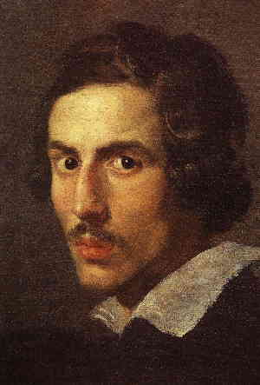
Gian Lorenzo Bernini (1598-1680) Autorretrato
FORMACIÓN: se forma en el taller de su padre, donde estudia en profundidad la obra de Miguel Ángel y las colecciones de escultura antigua de la época greco-helenística. Su profunda asimilación de lo antiguo, lo clásico, es un rasgo esencial de su estilo.

Slide 12
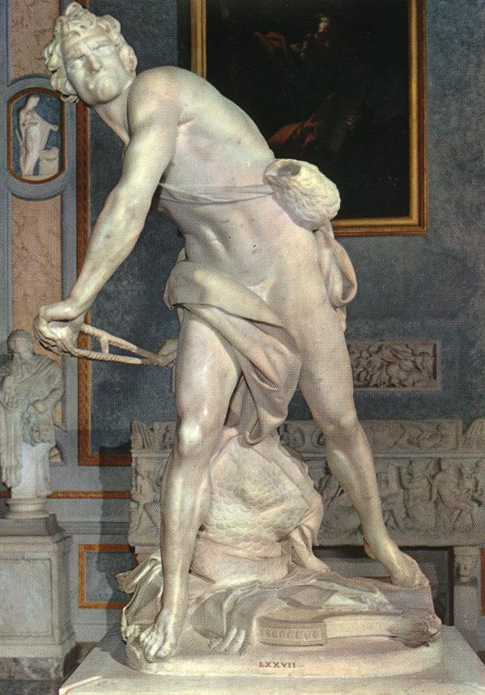
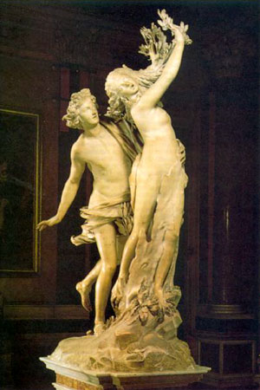
EVOLUCIÓN ESTILÍSTICA: Partiendo de las formas atormentadas del manierismo italiano, el estilo de Bernini evoluciona hacia formas que captan el instante del movimiento físico como resultado de la acción que se representa. Es un estilo de gran dinamismo e intensidad dramática, y de gran perfección técnica.

Slide 13
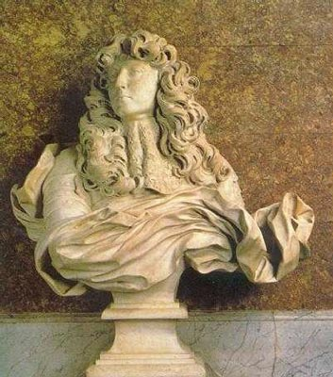
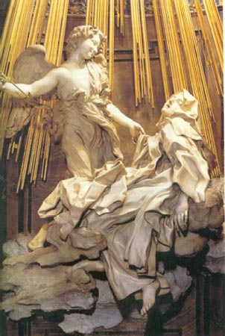
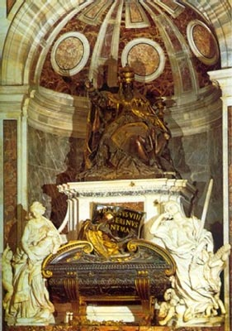
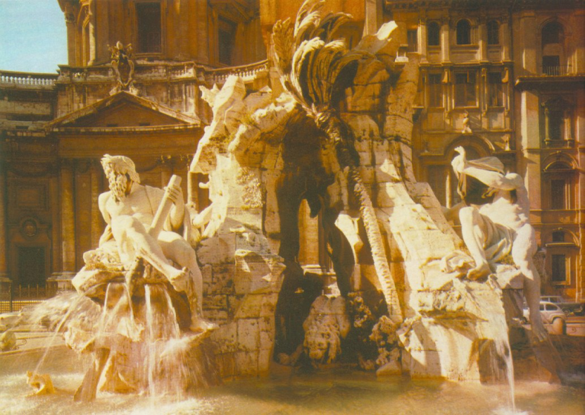
TEMÁTICA: trata todos los temas posibles, desde el mitológico al religioso, pasando por el retrato, la alegoría o el monumento funerario. Como urbanista también proyecta y ejecuta fuentes ornamentales para las plazas de Roma.

Slide 14
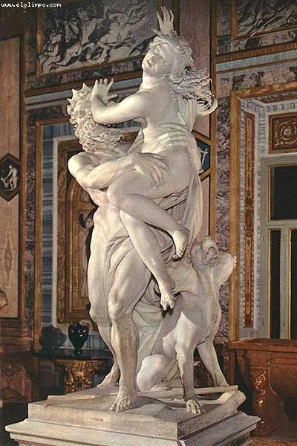
El Rapto de Proserpina

Slide 15
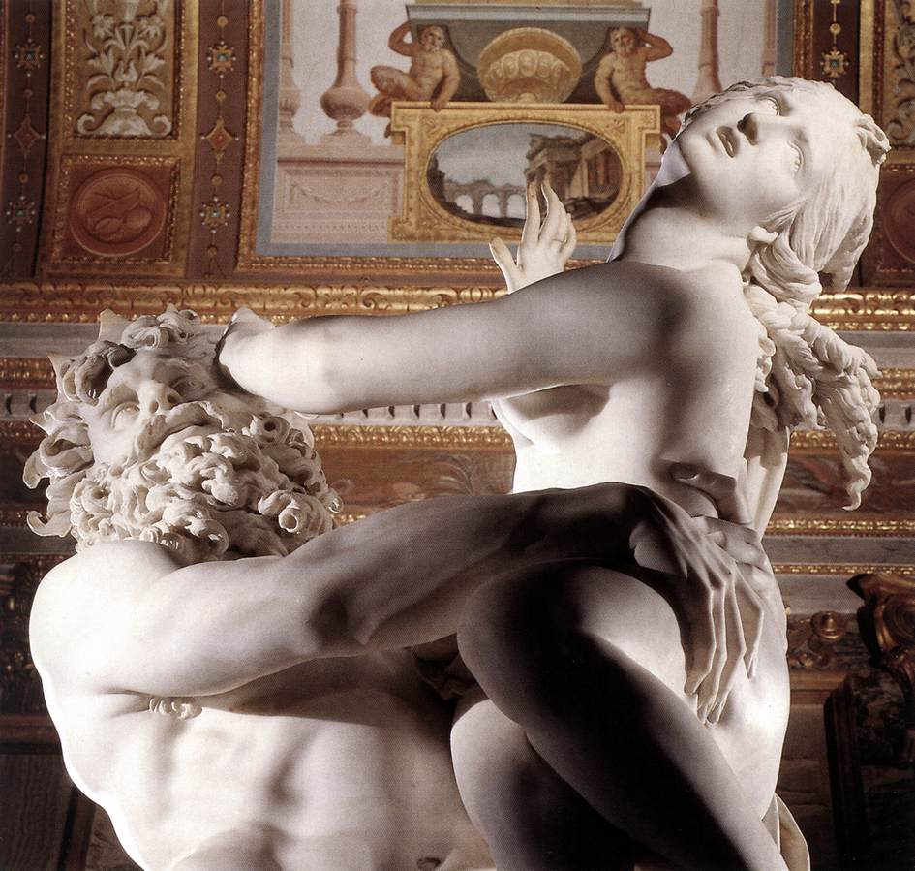

Slide 16
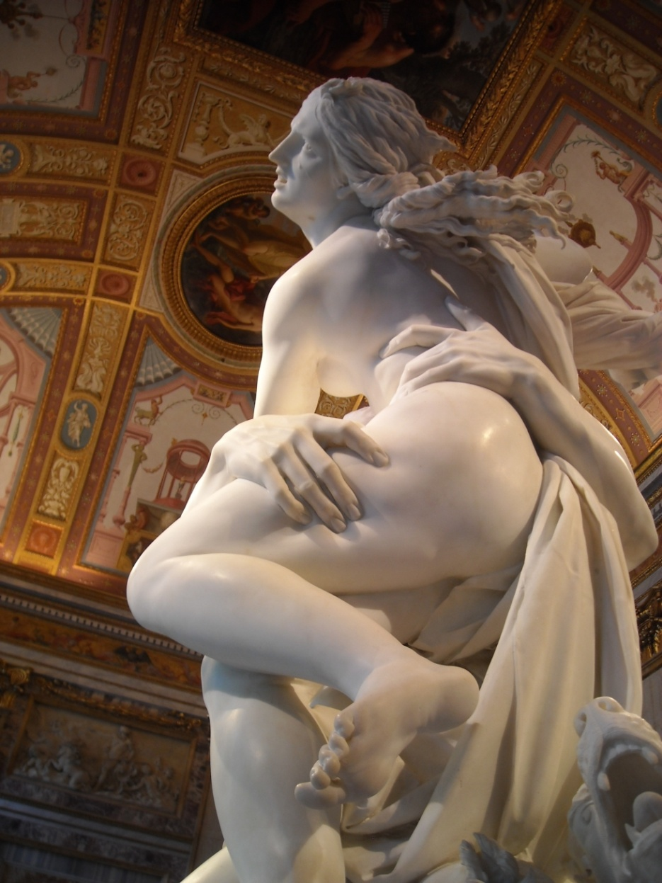

Slide 18
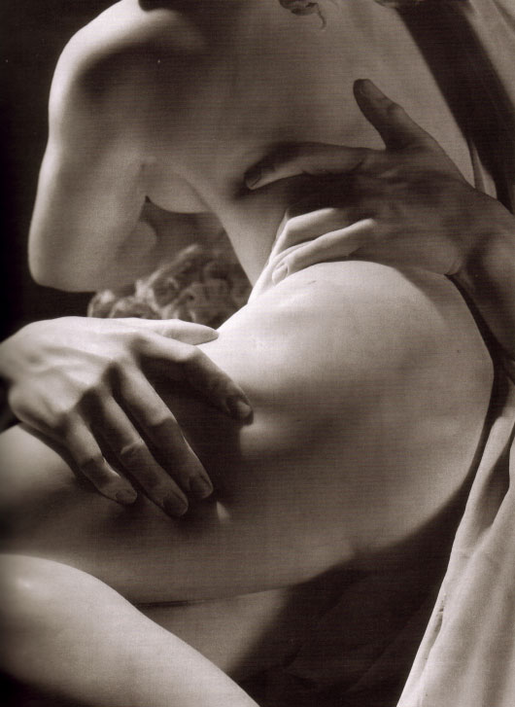
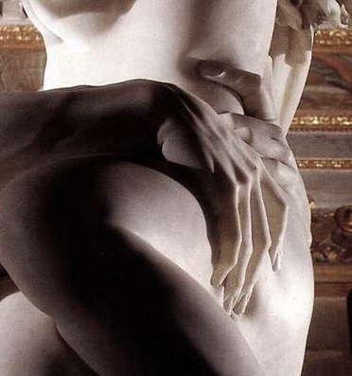
Representa un tema procedente de las Metamorfosis de Ovidio. Este grupo tiene presente una clara visión frontal que no limita la multiplicidad de los puntos de vista.
Tiene un carácter violento y dinámico, mostrándonos la resistencia de Proserpina al rapto de Plutón, y creándose diferentes texturas según la posición de las diferentes figuras.
Plutón y Proserpina 1621-22. Mármol, 2,95 m

Slide 19
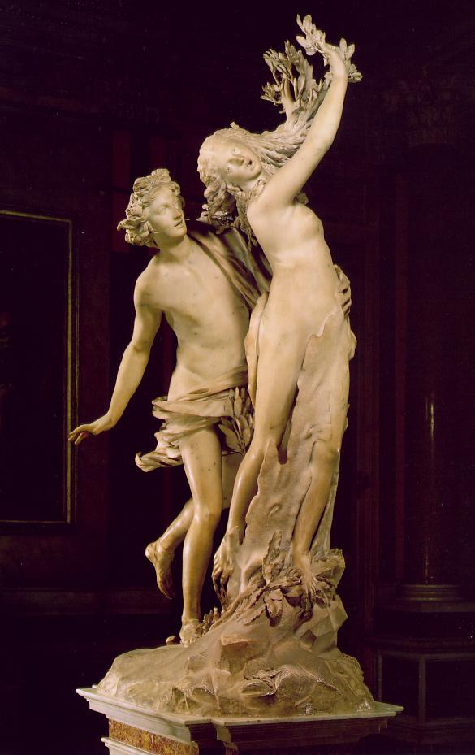
Apolo y Dafne

Slide 20
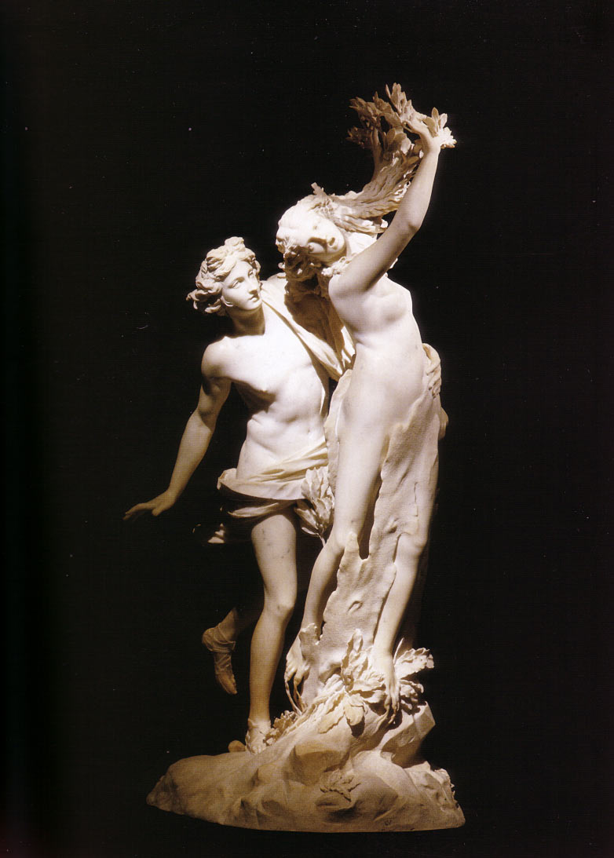
Apolo y Dafne (1623-1635)
Este grupo tiene una concepción clásica, inspirándose en el Apolo Belvedere de Leocares.
Inspirado en las Metamorfosis de Ovidio, vemos cómo la ninfa Dafne se transforma en laurel a punto de ser atrapada por Apolo.
El grito de horror de Dafne y el rostro perplejo de Apolo nos muestran un contraste de actitudes y aspectos que reflejan el interés por la representación de las emociones. También aquí es aplicable la lectura de carácter moral, como premio a la virtud y a la virginidad.

Slide 21
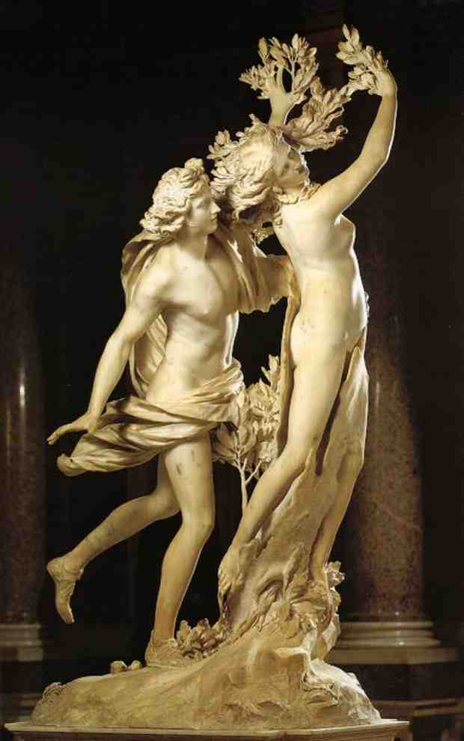
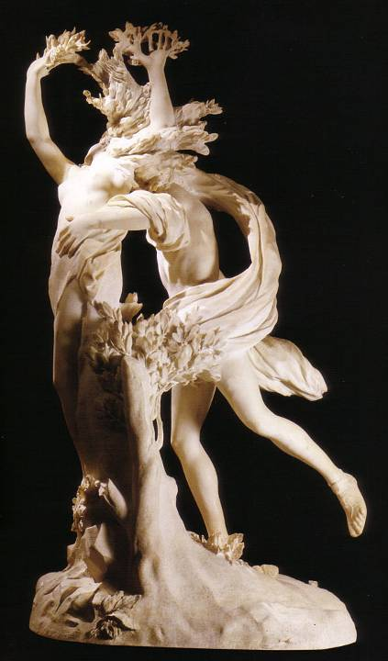

Slide 22
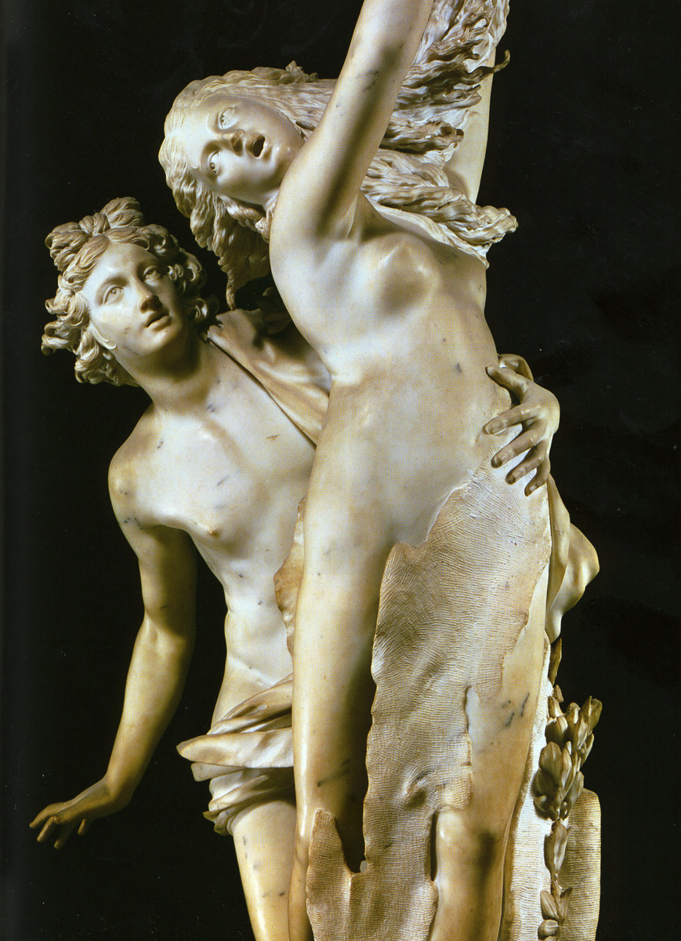
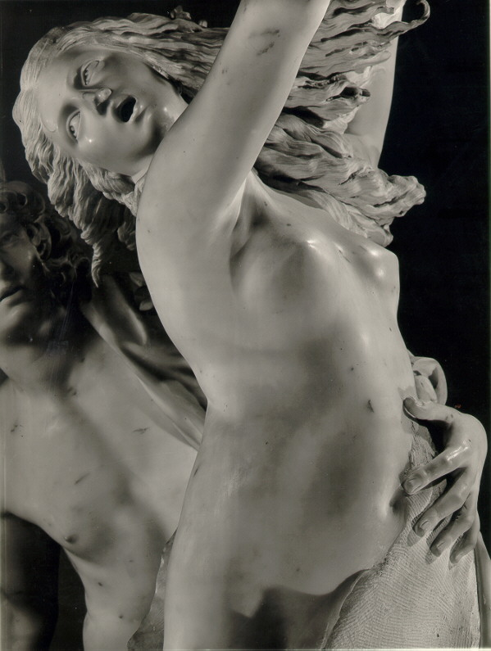

Slide 23
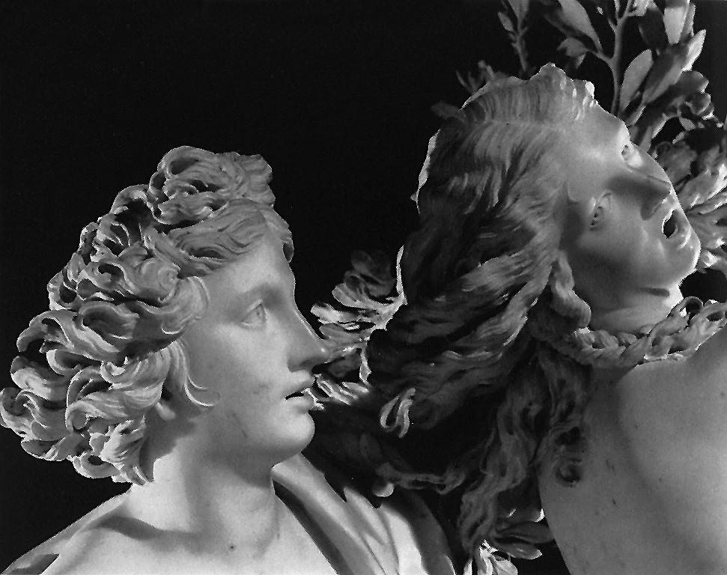

Slide 24
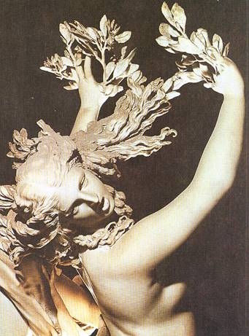
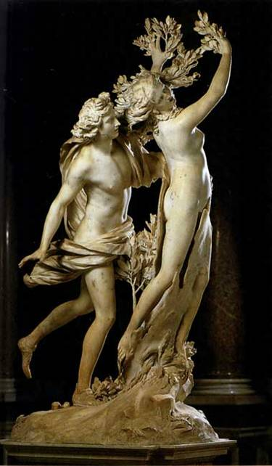
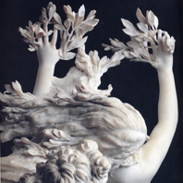

Slide 26
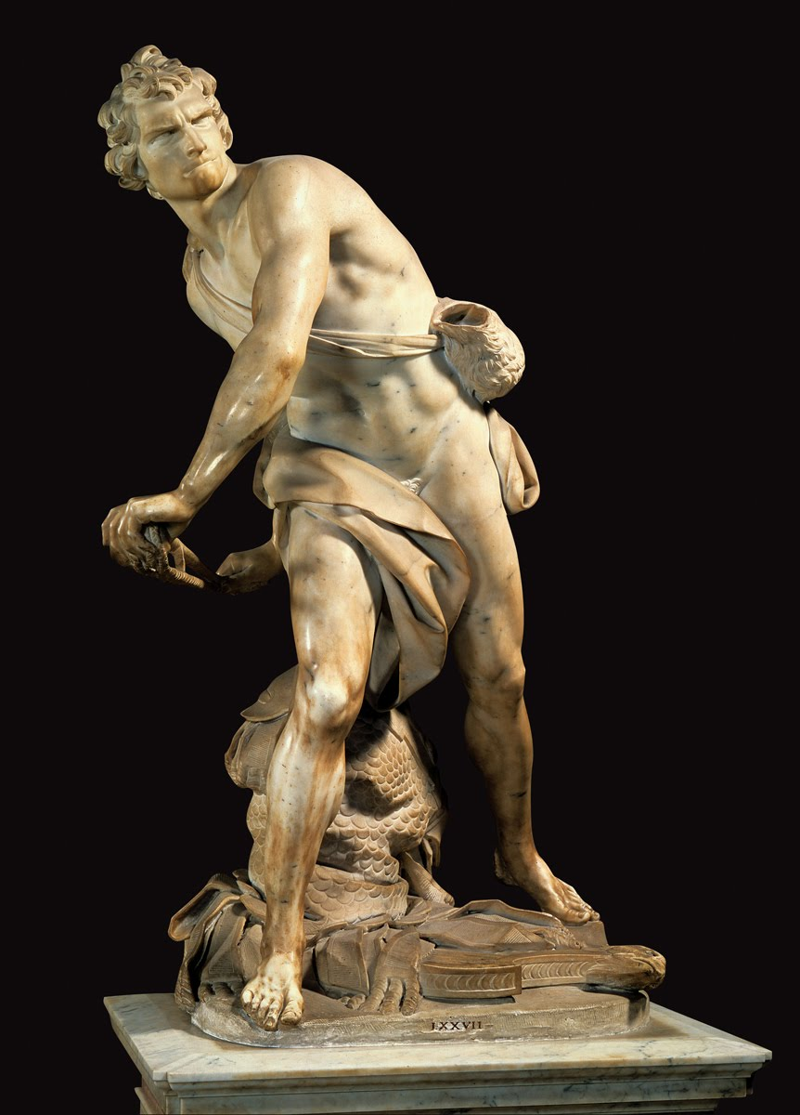
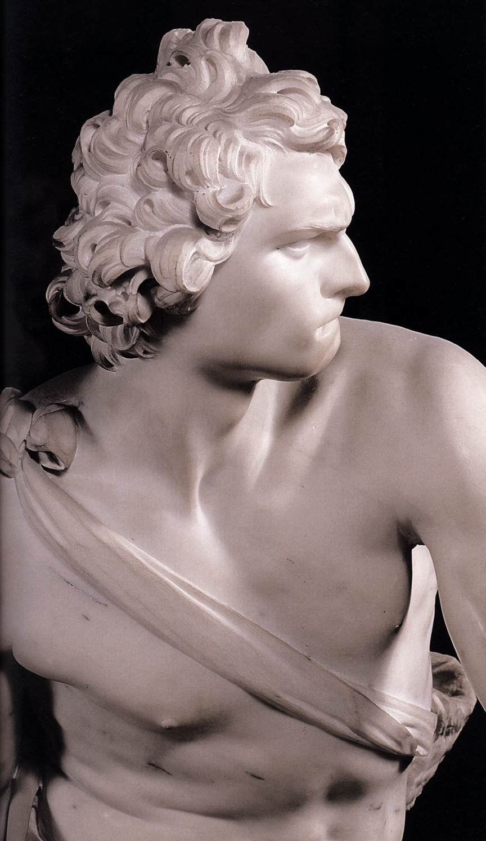

Slide 27
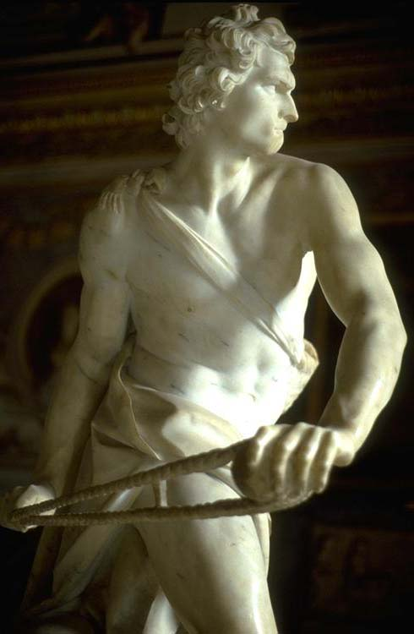
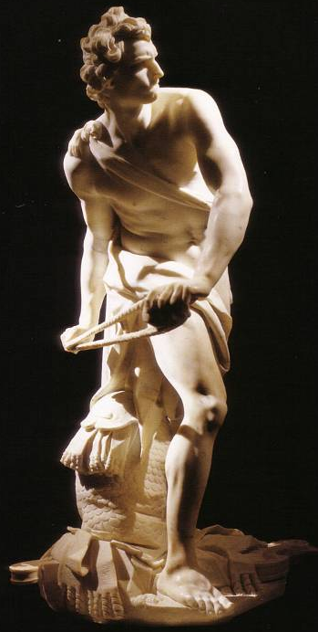

Slide 28
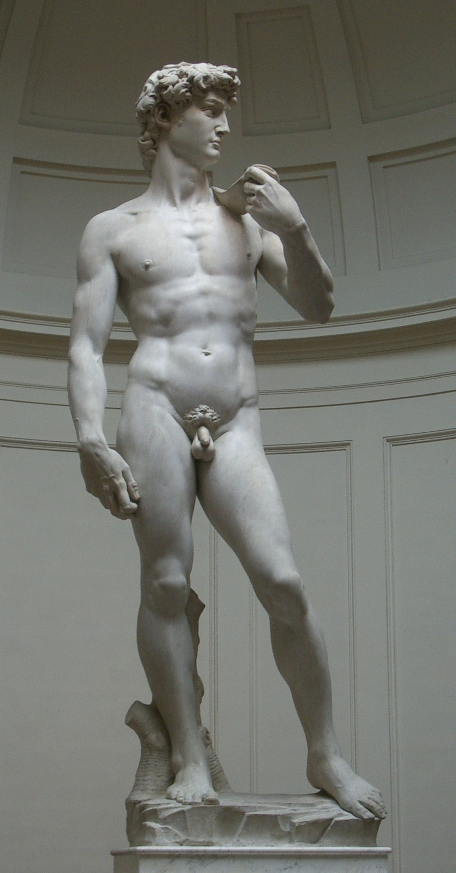
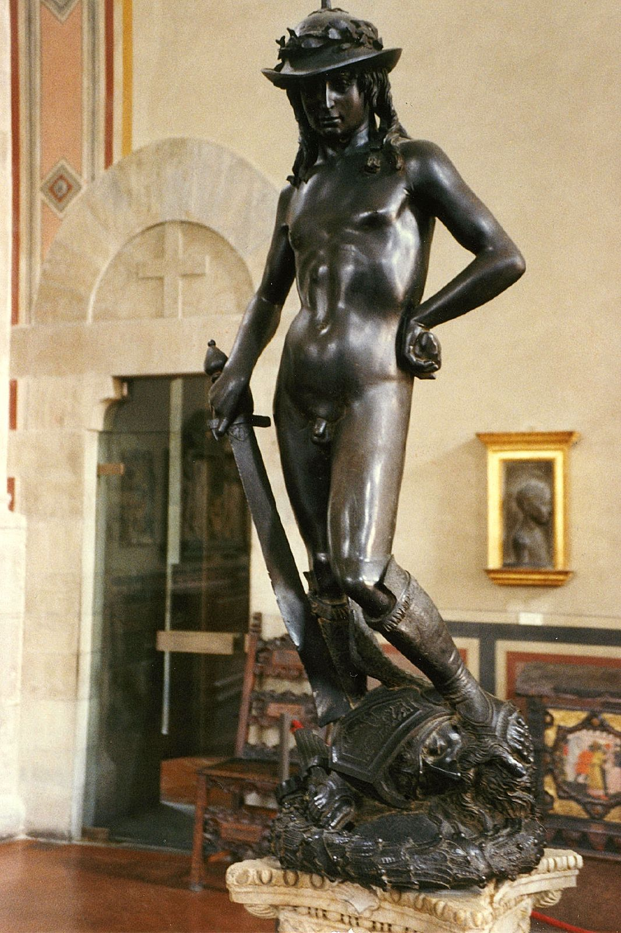

Slide 29
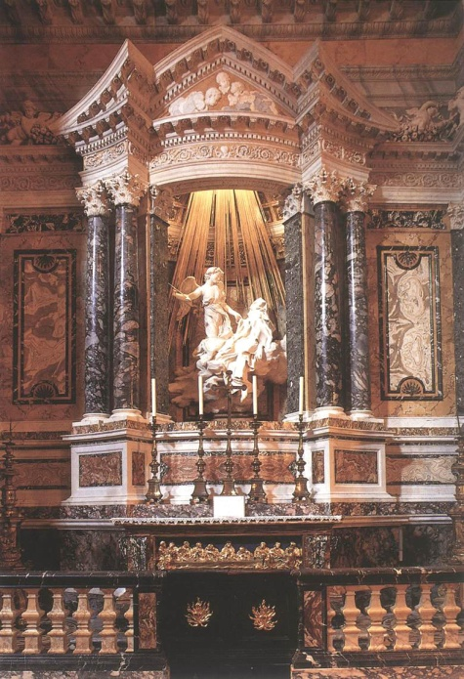
Éxtasis de Santa Teresa
Capilla Cornaro
Iglesia de Santa María della Vittoria

Slide 30
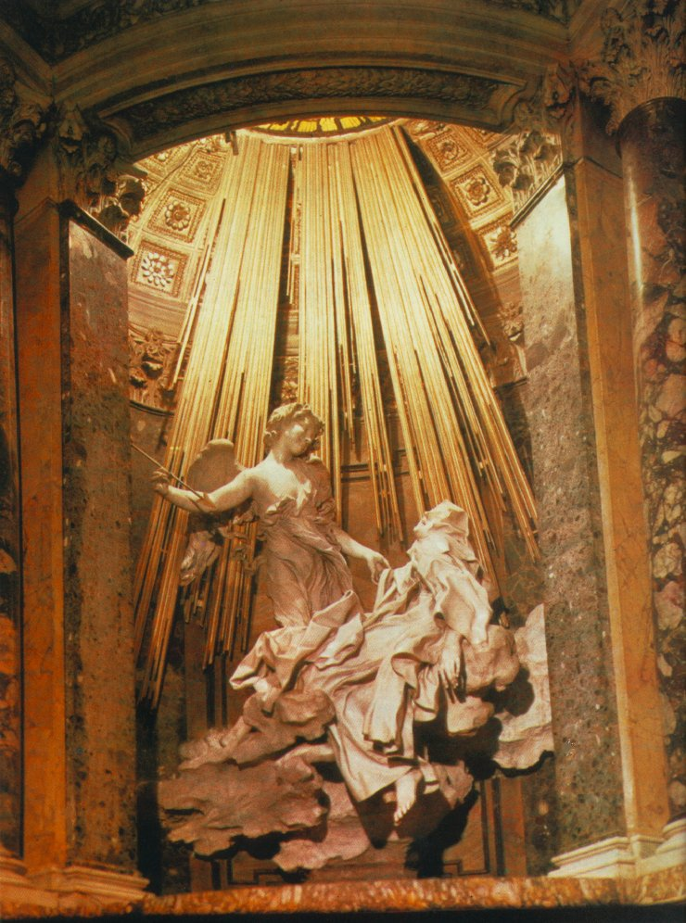
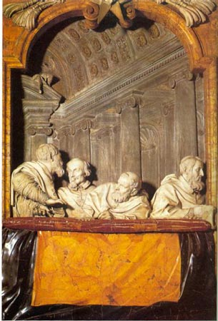
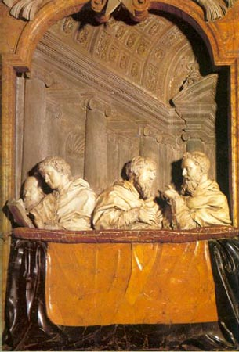
El conjunto es un claro ejemplo de fusión de escultura y arquitectura. Nos encontramos ante una escena enmarcada por la arquitectura que nos incluye como participantes del fervor religioso de la santa.
Bernini utilizó iluminación natural que penetra por la parte superior, iluminan las dos figuras centrales y los rayos dorados parecen ser la verdadera fuente.
Bernini creó en la capilla Cornaro un espacio teatral, buscando efectos escenográficos lo más reales posible.

Slide 31
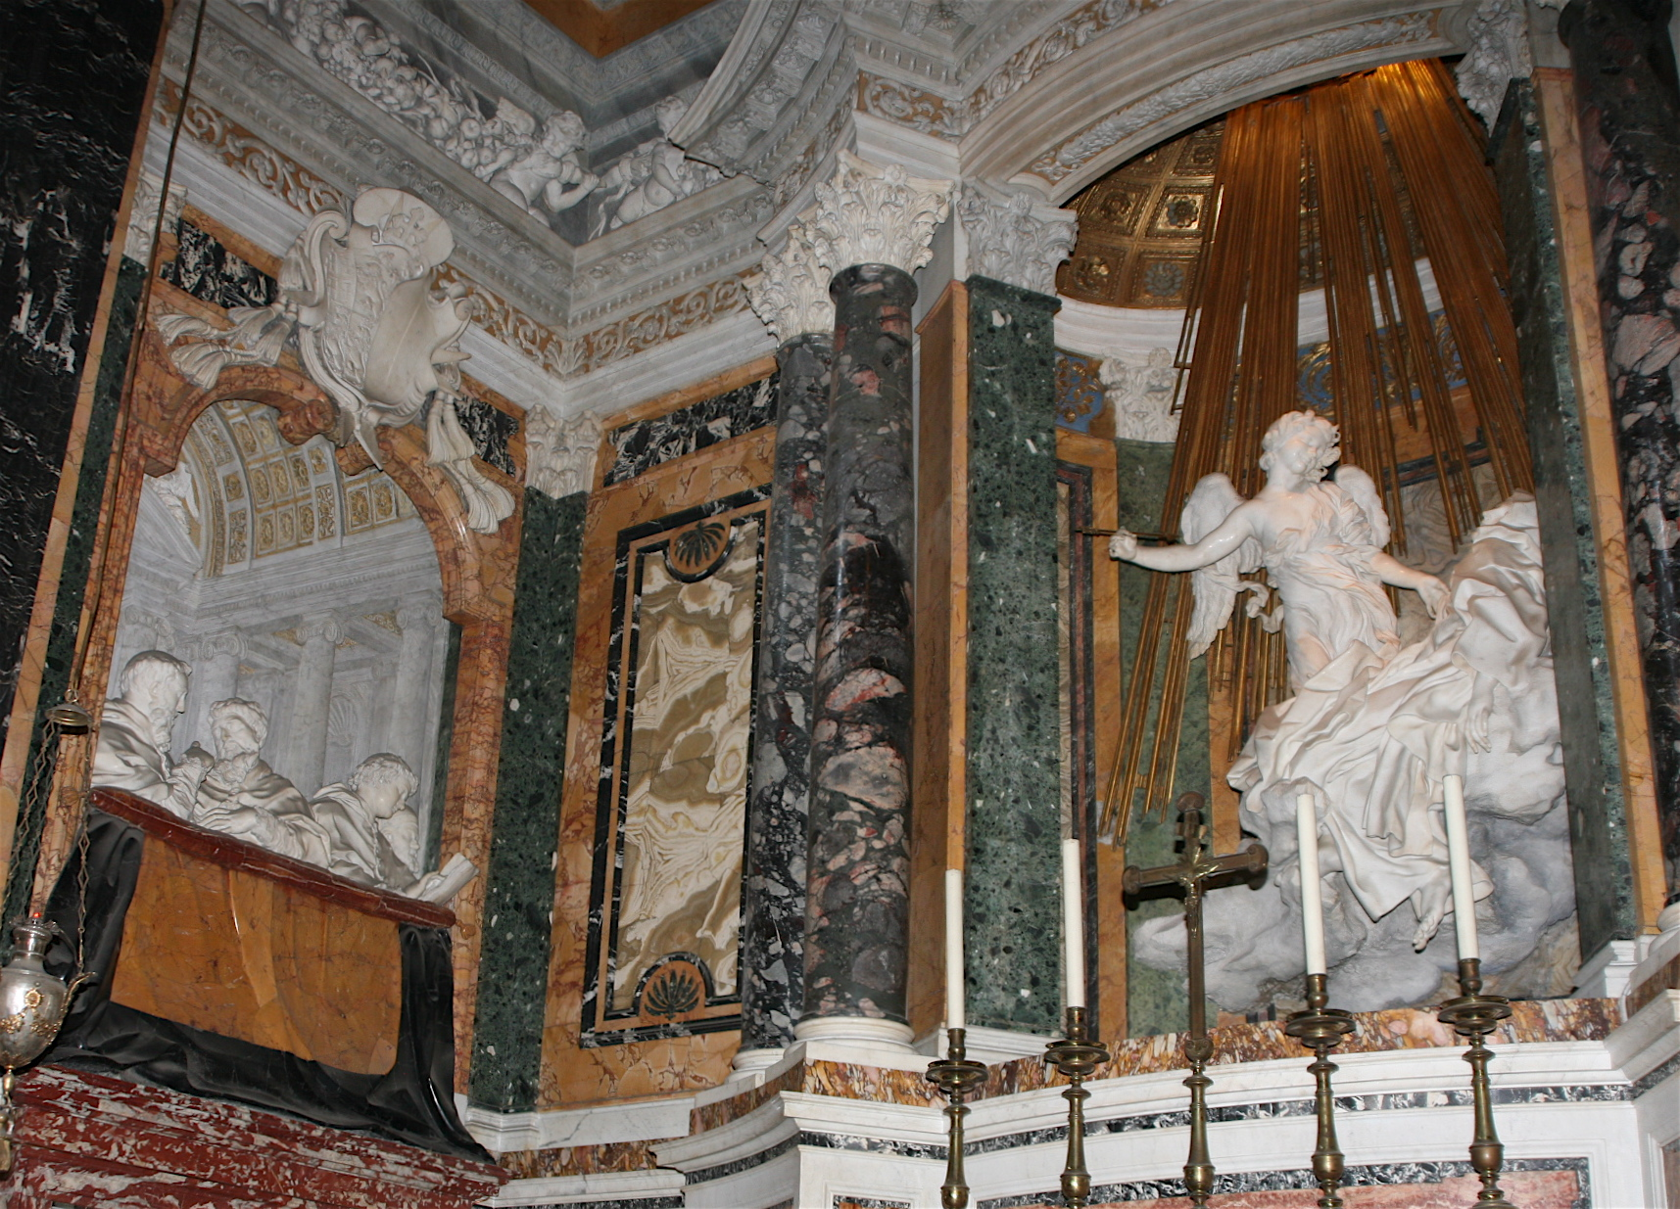

Slide 32
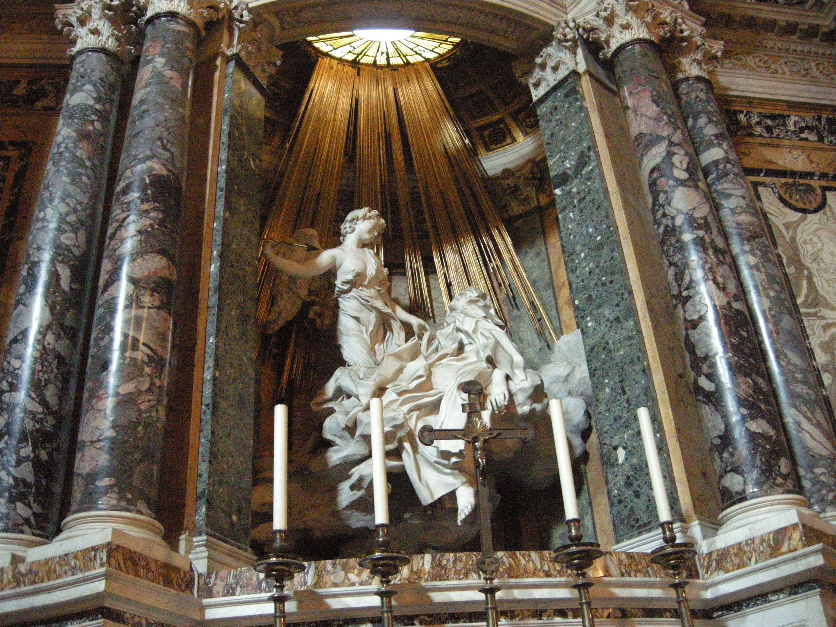

Slide 33
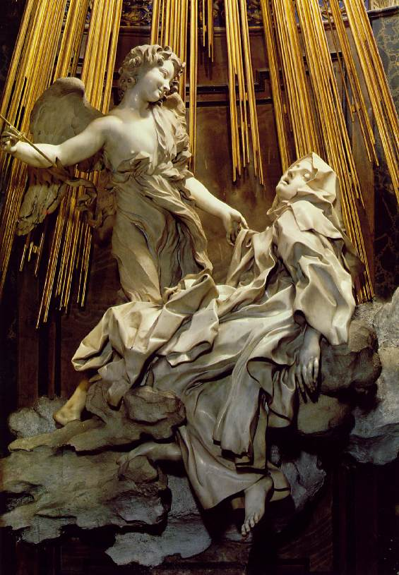
«Vi un ángel que venía del tronco de Dios, con una espada de oro que ardía al rojo vivo como una brasa encendida, y clavó esa espada en mi corazón. Desde ese momento sentí en mi alma el más grande amor a Dios».

Slide 34
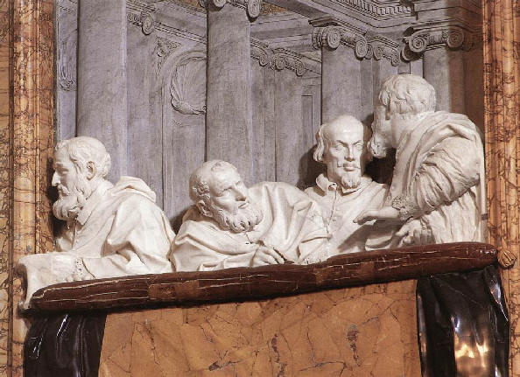
Detalle de los cardenales Cornaro, en la pared derecha

Slide 35
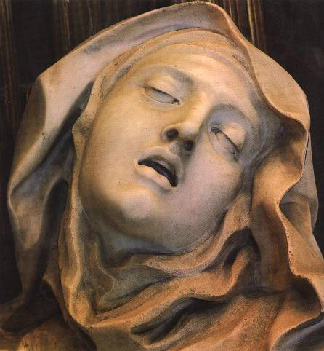

Slide 36
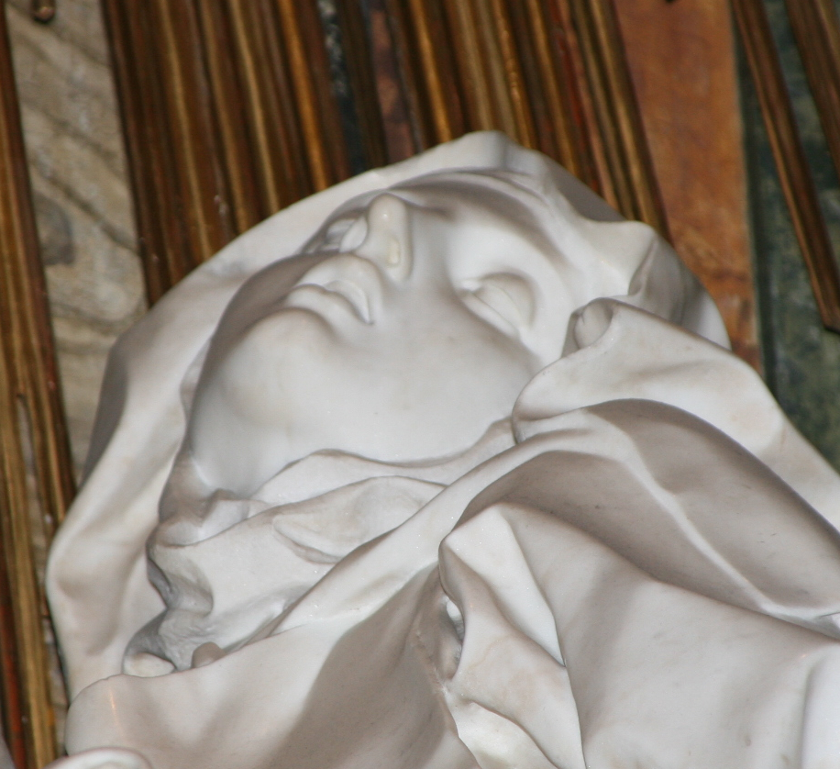
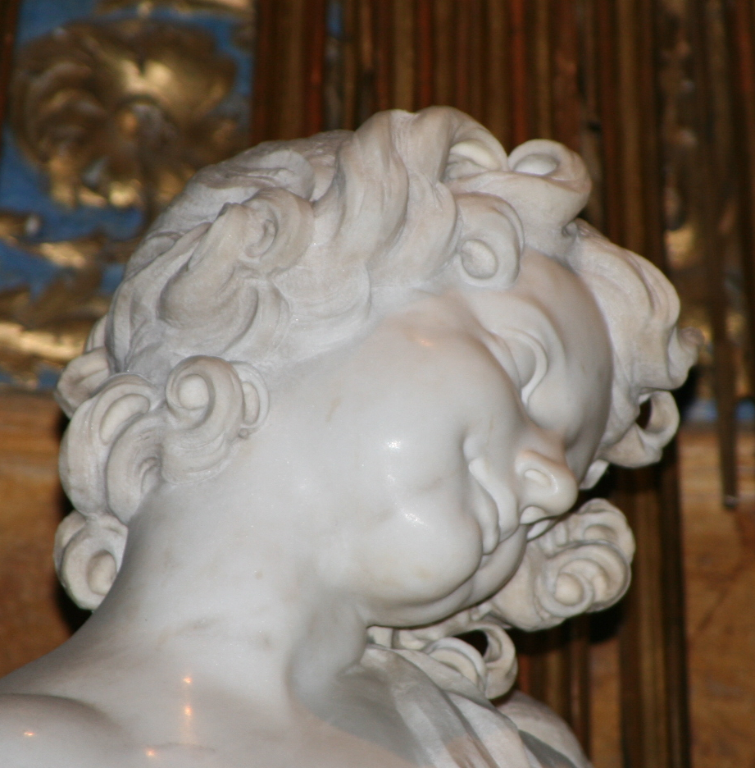

Slide 37
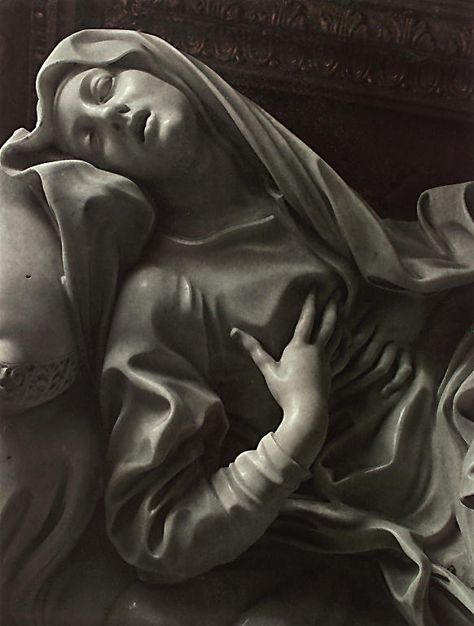

Slide 38
Santa Teresa de Jesús, Su vida, capítulo XXIX.
Quiso el Señor, que viese aquí algunas veces esta visión: vía un ángel cabe mí hacia el lado izquierdo en forma corporal; lo que no suelo ver sino por maravilla. Aunque muchas veces se me representan ángeles, es sin verlos, sino como la visión pasada, que dije primero. En esta visión quiso el Señor le viese ansí: no era grande, sino pequeño, hermoso mucho, el rostro tan encendido, que parecía de los ángeles muy subidos, que parece todos se abrasan. Deben ser los que llaman cherubines, que los nombres no me los dicen: más bien veo que en el cielo hay tanta diferencia de unos ángeles a otros, que no lo sabría decir. Veíale en las manos un dardo de oro largo, y al fin del hierro me parecía tener un poco de fuego. Este me parecía meter con el corazón algunas veces, y que me llegaba a las entrañas: al sacarle me parecía las llevaba consigo, y me dejaba toda abrazada en amor grande de Dios. Era tan grande el dolor, que me hacía dar aquellos quejidos, y tan eccesiva la suavidad que me pone este grandísimo dolor, que no hay desear que se quite, ni se contenta el alma con menos que Dios. No es dolor corporal, sino espiritual, aunque no deja de participar el cuerpo algo, y aun harto. Es un requiebro tan suave, que pasa entre el alma y Dios, que suplico yo a su bondad lo dé a gustar a quien pensare que miento

Slide 39
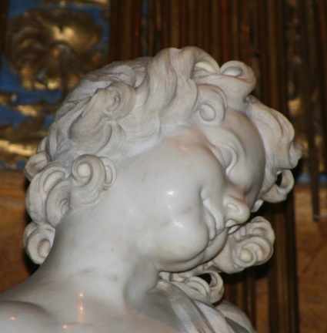
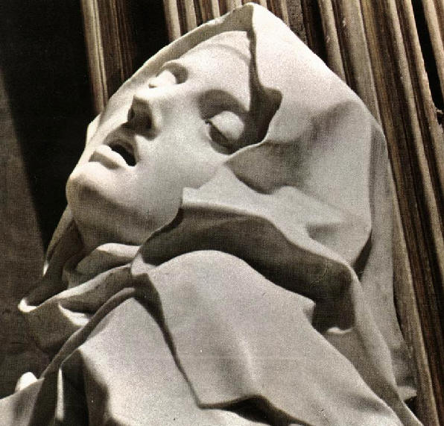

Slide 40
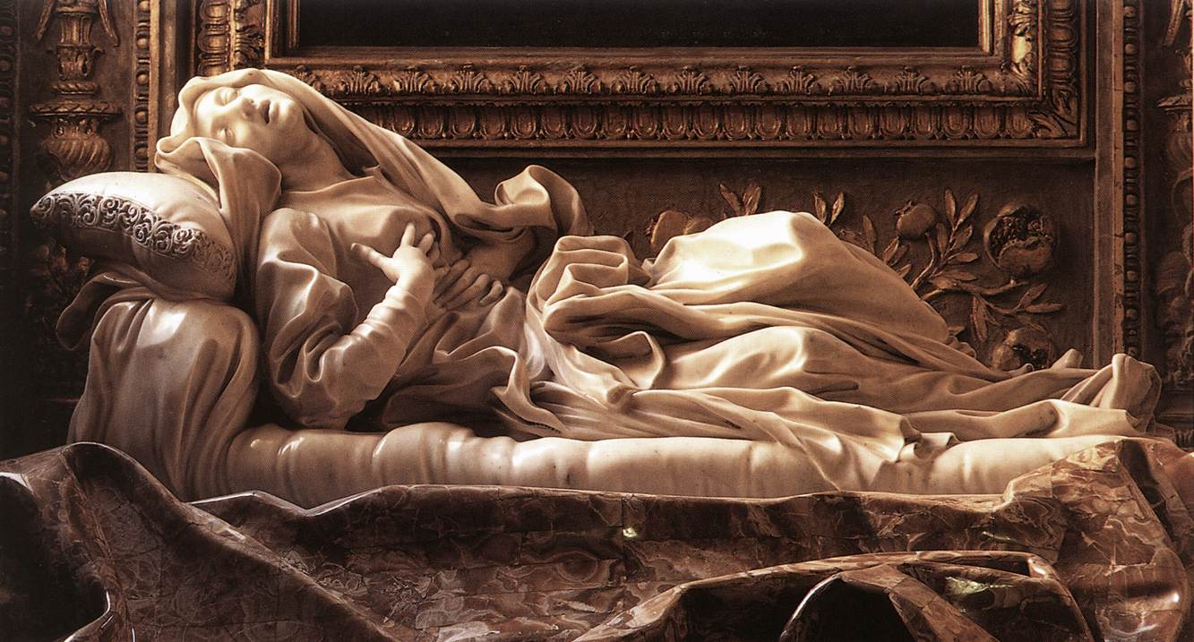
Sepulcro de la Beata Ludovica Albertoni. Mármol, 1671-74
Fue beatificada en 1671 por el papa Clemente X, siendo la obra encargada.
Se trata de una obra de carácter espectacular, siendo el marco de la capilla redecorado por el propio Bernini. La capilla nos recuerda a una capilla Cornaro en miniatura.
La figura de Ludovica es también una nueva Santa Teresa y se le ve invadida por una crispación de carácter místico muy propia de la época.

Slide 41
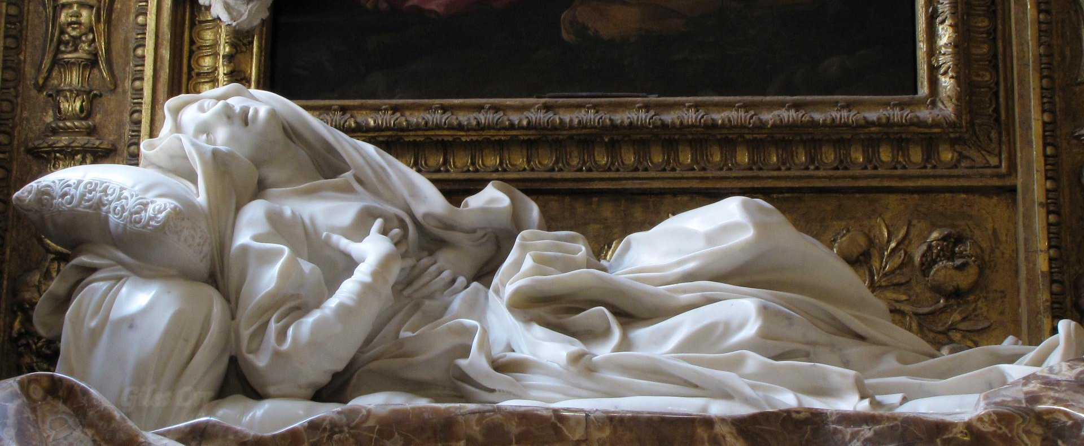
Beata Ludovica Albertoni

Slide 42
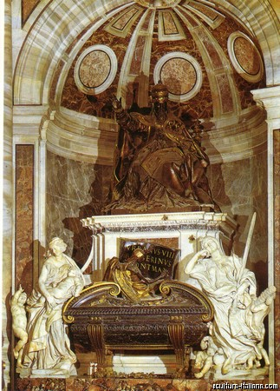
Tumba de Urbano VIII (1628-47)
El pontífice se encuentra sedente en su cátedra y bendiciendo sobre su tumba, rodeado de las alegorías de la Caridad y la Justicia.
Bernini no sigue el modelo habitual de sepulcro papal (arco triunfal en cuya parte central se sitúa la figura arrodillada del pontífice). La composición es piramidal y el único motivo de carácter funerario es el sarcófago.
La figura de Urbano VIII se muestra al mundo coronado por la tiara y con gesto arrogante.
El propio papa sugiere éste como un monumento a la fama póstuma.

Slide 43
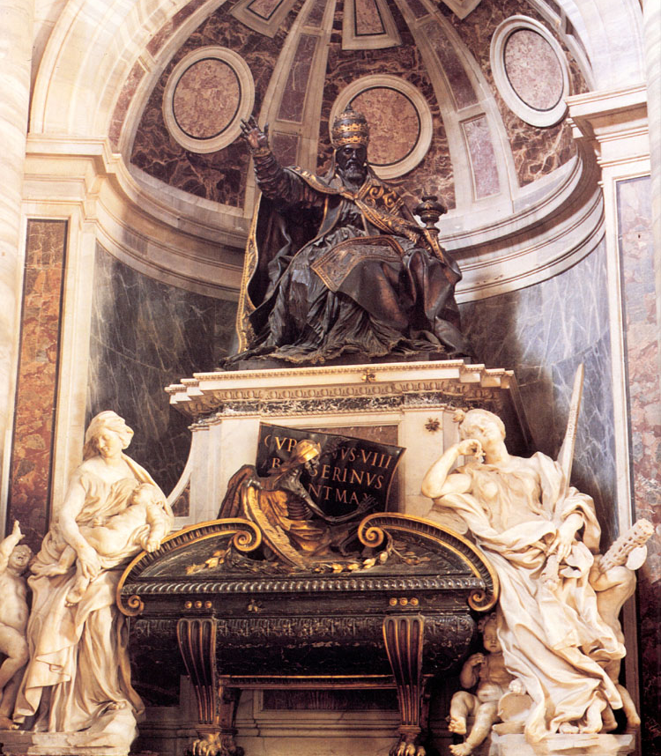
Tumba Urbano VIII

Slide 44
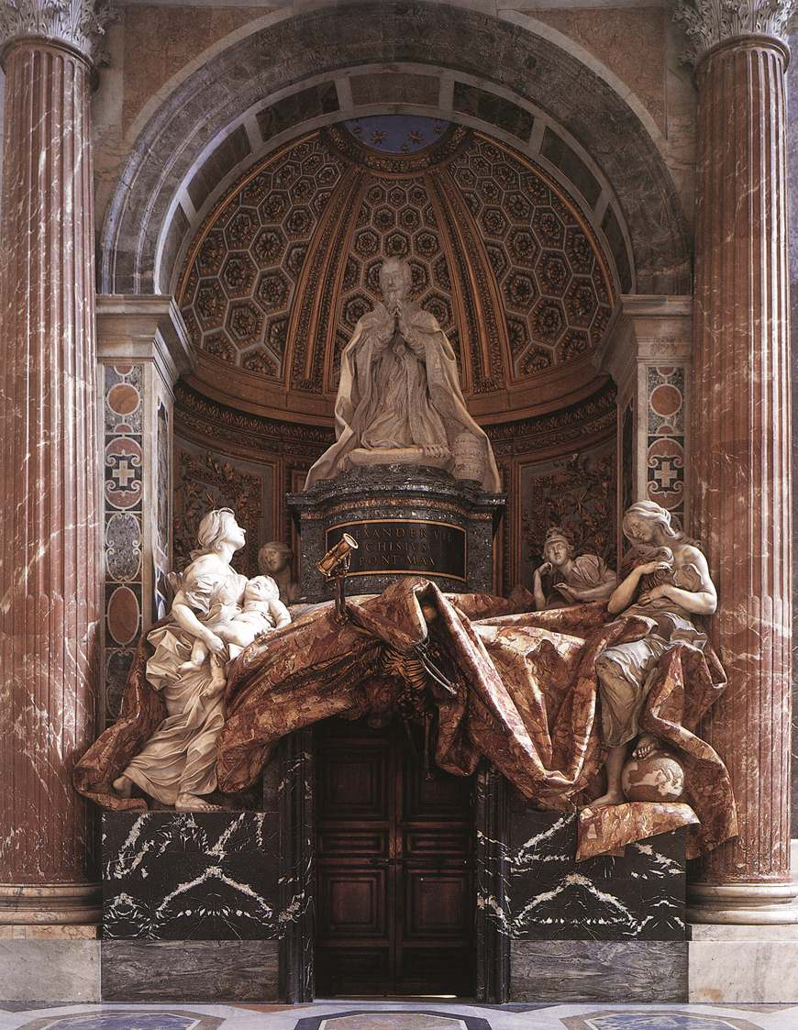
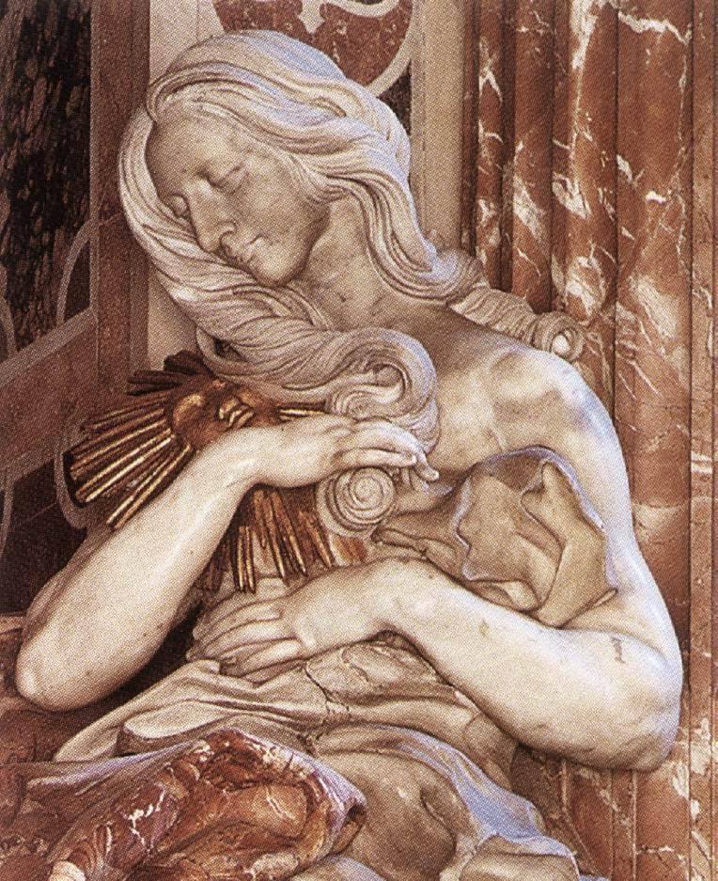
La Verdad, detalle
Tumba de Alejandro VII
Sepulcro de Alejandro VII (1671-1678)
El pontífice es representado arrodillado humildemente y sin la tiara. Bajo él esta la puerta de una de las sacristías de San Pedro, utilizada aquí en un sentido dramático y espacial como entrada al Más Allá. Esta es señalada por la Muerte, no como la Fama del Sepulcro de Urbano VIII, sino portando un reloj da arena a modo de recuerdo de su omnipresencia.

Slide 45
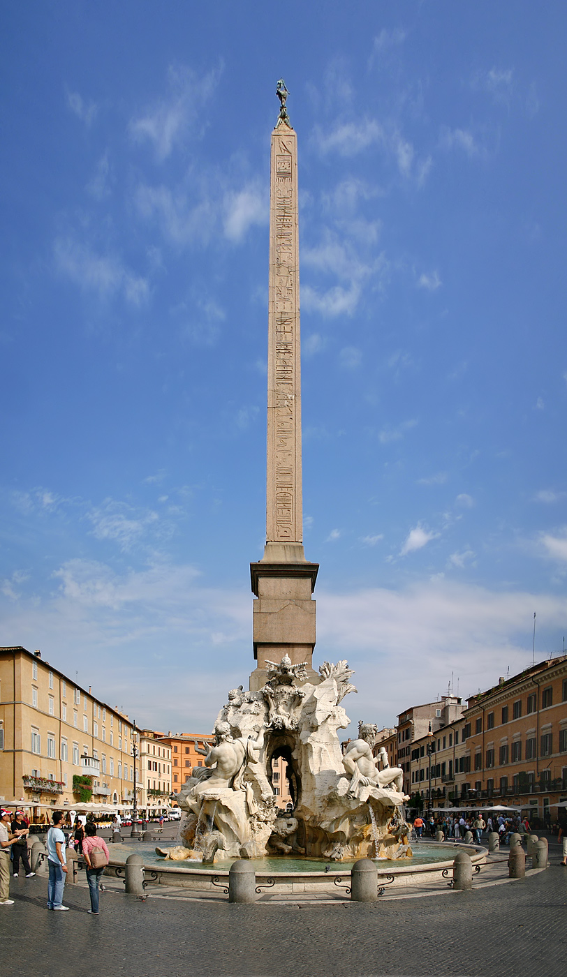
Fuente de los Cuatro Ríos

Slide 48
Fuente del Tritón
Piazza Barberini

Slide 49
Busto de Luis XIV (1665).
Retrato realizado por Bernini durante su visita a Francia.
Muestra la moda de la época, mostrándonos las grandes pelucas utilizadas. Los abundantes pliegues dan dinamismo a la figura y generan una difuminación de carácter pictórico.
El gesto es altanero y lleno de dignidad, inherente a su importante posición como monarca, y sus rasgos muestran un sentimiento de distanciamiento e imperturbabilidad.

Slide 50
Busto de 70 cm. de Constantanza Buanorelli (h. 1635).
En este busto aparece representada la que fue amante de Bernini y mujer de uno de sus oficiales. Este retrato es una muestra de la obra de madurez de Bernini. Se caracteriza por la inmediatez e instantaneidad de la percepción de la retratada, así como por su realismo.
La baja situación social de Constanza permite una cercanía que se hace imposible en los retratos protocolarios y de carácter oficial.

Slide 51
Fuente de los Cuatro Ríos (1648-1651).
Plaza Navona, antiguo circo Domiciano.
En esta fuente Bernini representa alegóricamente el río más importante de cada uno de los cuatro continentes: el Danubio de Europa, el Río de la Plata de América, el Nilo de África y el Indo de Asia.
Las figuras de las alegorías son colosales, realizadas en travertino, apoyándose estas en una suerte de montaña horadada y estando acompañadas respectivamente por un caballo (Europa), un león (África) y un caimán (América).
El conjunto se encuentra coronado por un obelisco, sobre éste se posa una paloma, símbolo del Espíritu Santo y emblema de los Pamphili.

Slide 52
Fuente de los Cuatro Ríos (1648-1651), detalle

Slide 53
Cátedra de San Pedro (1657-66) Mármol, bronce y estuco dorado. Se trata de un altar, dentro del cual se encuentra la cátedra de San Pedro. Está situada en el ábside principal de San Pedro del Vaticano.

Slide 54
Cátedra de San Pedro (1657-1666)
Bernini realiza este altar transparente, en el que la luz es utilizada como un elemento de la composición. La luz pasa a través de un vitral donde es transformada por el color de éste, configurando la Gloria. En el centro una paloma, simbolizando el Espíritu Santo.
Bajo el Espíritu Santo se sitúa la supuesta cátedra de San Pedro, recubierta de bronce con relieves sobredorados. Se encuentra ingrávidamente sostenida y custodiada por cuatro figuras colosales que representan los Santos Padres de la Iglesia.
Se trata de un monumento de glorificación de la autoridad papal, en contra de la opinión protestante. Las figuras de los Santos Padres simbolizan la universalidad del papado, y la representación del Espíritu Santo representa la infalibilidad de los papas.

Slide 55
FRANCIA

Slide 56
François Girandon
Tumba del Cardenal Richelieu

Slide 57
Antoine Coysevox
María Adelaida de Saboya como Diana cazadora

Slide 58
Pierre Puget
Milón de Crotona

Slide 59
Bernini
Girardon

Slide 60
ESCULTURA ESPAÑA

Slide 61
ESCULTURA ESPAÑOLA DEL RENACIMIENTO (s. XVI)
El carácter pagano que llegó a tener la escultura renacentista en Italia no se acomodó bien a la sensibilidad religiosa de España y su papel como adalid de la Contrarreforma católica.
Se mantiene la tradición medieval: la
escultura religiosa tiene carácter docente
y expresivo, no es “decoración de altar”, sino
expresión de la devoción popular.

Slide 62
LA ESCULTURA ESPAÑOLA DEL RENACIMIENTO (S. XVI)
TÉCNICA:
LA TALLA
POLICROMADA.
IMAGINERÍA
ESCULTURA
RELIGIOSA
LOS INICIOS:
AUTORES ITALIANOS
(importación)
LA ESCUELA DE VALLADOLID
ALONSO BERRUGUETE
(1488-1561)
JUAN DE JUNI
(1507-1577)

Slide 63
LA ESCULTURA DEL RENACIMIENTO EN ESPAÑA (S. XVI)
La escultura renacentista se aplica fundamentalmente a dos tipos de obras, el monumento funerario y el retablo, ambas ya muy utilizadas en España. Pero la necesidad contrarreformista de clarificar la imagen de los santos, como intercesores ante Dios, contribuyó decisivamente a la difusión del esquema narrativo del retablo, donde se suceden escenas diversas, con significados iconográficos bien caracterizados, de gran impacto visual, gracias al riguroso orden arquitectónico y la profusa policromía.

Slide 64
LA TÉCNICA
Para dar color se empleaban dos técnicas, el estofado, generalmente sobre las vestiduras, que se recubrían de pan de oro, que salía después de aplicar el color y raspar; y el encarnado, sobre las zonas desnudas, que se cubrían de yeso antes de dar el color.

Slide 65
LA IMAGINERÍA Y LA TALLA POLICROMADA
La madera (preferentemente de pino) se considera el material más idóneo para la expresión o fomento de la devoción. Existe, además, una
rica tradición medieval de tallistas.
Técnica
Se talla en el bloque de madera: queda una “escultura en blanco”.
2. Se apareja la escultura en blanco: se plastece con yeso fino, sin ocultar la calidad de la talla.
3. Sobre esta capa de yeso se aplicaba en las zonas de carne y en las de vestido una arcilla rojiza muy fina.
4. Sobre estas superficies se aplicaban panes de oro sobre los que, una vez bruñidos, se aplicaban los colores lisos mediante el estofado.
5. En las zonas correspondientes a las carnes se procedía al encarnado.

Slide 66
EL ARTE
BARROCO
La escultura barroca española: la imaginería

Slide 67
Características generales
La temática es casi exclusivamente religiosa, sólo en el ámbito de la Corte habrá escultura monumental. Los temas mitológicos y profanos estarán ausentes.
Se siguen realizando retablos, donde aparecen figuras exentas y algunas veces en bajorrelieve. También sillerías de coro y pasos de Semana Santa.
Se produce la decadencia de la escultura funeraria.
El material más empleado es la madera, siguiendo la tradición hispana, normalmente policromada

Slide 68
Realismo: se recurre a postizos como el empleo de pelo auténtico, ojos de cristal, lágrimas de cera, etc. Se crearon imágenes de vestir, en las que se tallaban cabeza, manos y pies para vestirlas con ropa real.
Los artistas logran la expresión de los sentimientos en las figuras: dolor, angustia, muerte, éxtasis.
La finalidad de las esculturas es sugerir una profunda emoción religiosa en el espectador, en consonancia con el espíritu de la Contrarreforma católica, de la que España es firme defensora.
La teatralidad barroca alcanza en la imaginería española su máxima expresión.

Slide 69
LAS ESCUELAS
El realismo violento
y patético de la escuela castellana:
Gregorio Fernández
(1576 -1636)
El realismo clasicista
de la escuela andaluza:
Juan Martínez Montañés
(1568 -1649)
Los albores del Rococó en Murcia:
Francisco Salzillo
(1707-1783)

Slide 70
LA ESCUELA CASTELLANA (Valladolid y Madrid): GREGORIO FERNÁNDEZ (1576-1636)
La Escuela de Valladolid se caracteriza por el realismo violento de la escultura religiosa, en el que se exalta el dolor y el patetismo. Su mejor exponente fue Gregorio Fernández.

Slide 71
Fue el principal representante de la escuela vallisoletana. Esculpe sus obras con un realismo violento y perfección anatómica en los cuerpos, matizando la dureza de los huesos, la tensión de los músculos, la blandura de la carne o la suavidad de la piel. También fue un magnífico policromador.
Gregorio Fernández: Cristo yacente Madera policromada

Slide 72
Cristo yacente del convento de los Capuchinos. El Pardo (1614)

Slide 73
Plasmación del dolor y la crueldad, con abundancia de sangre; es un realismo muy hiriente y efectista, casi teatral.
Cristo yacente)

Slide 74
El gusto por la sangre y la carne desgarrada es coherente con el interés devocional de la imagen sagrada.
Cristo atado a la columna
Convento de Santa Teresa de
Valladolid (c.1615)

Slide 75
Cristo atado a la columna (detalle) La utilización de vidrio para simular los globos oculares acentúa el realismo y vivacidad del rostro de Cristo.

Slide 76
Crucificado o Cristo de la Luz (palacio de Santa Cruz, Valladolid), ca. 1633
Está considerado como una de sus obras maestras. Destaca por su acentuado patetismo y depurada anatomía: tórax delgado, vientre hundido, cara enjuta de pómulos salientes, ojos entornados y boca abierta, junto a la rigidez de brazos y piernas, son elementos que se recrean en el dolor. Su excelente policromía se complace en los regueros de sangre y las profundas heridas, contribuyendo a la sensación de verosimilitud y reflejando el sufrimiento. Los pliegues del paño de pureza son rígidos, como en el gótico.

Slide 77
Detalles del Cristo de la Luz (1631-1636)

Slide 78
Gregorio Fernández, La Piedad
El conjunto del paso se completaba con otras dos figuras -Mª Magdalena y San Juan- que siguen estando en la iglesia de la cofradía.
El grupo central está compuesto en diagonal, ambas figuras están tratadas con belleza y elegancia, mientras que las de los dos ladrones son magníficos estudios anatómicos.
Presentan una intencionada contraposición que aumenta la claridad narrativa: Dimas, el bueno, en serena actitud, cabeza hacia el grupo central, rostro tranquilo y cabello ordenado; Gestas, el malo, con el cuerpo más crispado, pelo agitado, rostro desagradable y cabeza vuelta hacia el espectador.
La Piedad con los dos Ladrones, realizado en 1616 para la cofradía de Ntra. Sra. de las Angustias de Valladolid. Museo Nacional de Escultura (Valladolid)

Slide 79
Gregorio Fernández, La Piedad. Madera policromada

Slide 80
Su asimetría rompe con el esquema piramidal tradicional, definido por Miguel Ángel
Su tamaño, monumental, lo es tanto como su dramatismo. La mayor intensidad está en las manos, en un fugaz movimiento implorante.
Toda la composición está inscrita en un triángulo macizo y la magnitud de las telas confiere aún mayor naturalismo a la expresión de dolor. Los ojos de cristal tienen el efecto de un llanto verdadero y la violenta oscuridad que producen los abultados pliegues sobrecoge al espectador.

Slide 82
Los pasos le permiten a Fernández desarrollar sus dotes para la composición espacial y su dominio de los recursos escenográficos.
Detalles del Paso procesional Sed tengo (c.1612)
Museo Nacional de Escultura (Valladolid)

Slide 83
Detalle del paso del Descendimiento (1623-1624)
Los pasos le permiten a Fernández desarrollar sus dotes para la composición espacial y su dominio de los recursos escenográficos.
La madurez del estilo de Fernández se aprecia ya en esta obra.
A los recursos compositivos sumó un lenguaje realista, incluso gesticulante, con el que creó obras de hondo patetismo destinadas a despertar el fervor popular.

Slide 84
Santa Teresa de Jesús (1622) Museo de Valladolid
De GREGORIO FERNÁNDEZ salió su definitiva efigie, la que todos conocemos: como doctora, con la pluma suspensa recibiendo la inspiración, el hábito y un extremo del manto alzado en el aire, como si lo elevara la pujanza de lo que es revelado a la santa.

Slide 85
Inmaculada de la iglesia del Carmen de Valladolid (1632)
Fernández crea un tipo de Inmaculada de cuerpo cilíndrico, manos juntas y manto trapezoidal, generalmente con aureola de rayos metálicos y corona sobre la cabeza, que definió en su juventud y que sólo sufrió cambios estilísticos a lo largo de su producción.
Estas vírgenes quedan fijadas para todo el siglo XVII, con idénticas características: vestimentas rígidas con quebrados tan duros que parecen metálicos y sin ninguna relación con el cuerpo; figura de adolescente de larguísimos cabellos dorados y coronada como reina; rodeada de rayos, viste un traje azul celeste, como los medievales. Así se llegaba a una iconografía muy acertada que consigue la máxima inspiración del Barroco: plasmar con acierto la visión del cielo en la tierra.

Slide 86
La escuela andaluza
La escultura barroca de la escuela andaluza, aunque también es realista, emplea un realismo más clásico, más sereno.
En esta escuela predomina la técnica del estofado.
Dentro de la escultura barroca andaluza debemos hablar de dos centros creadores:
Sevilla, cuyos principales artistas son Martínez Montañés y Juan de Mesa.
Granada, representada por Alonso Cano y Pedro de Mena.

Slide 87
Se representa a Cristo aún vivo, y se huye de la exageración. La imagen resulta realista, pero un tanto idealizada; desprende una gran serenidad. El escultor ha reducido la presencia de sangre en la piel. El modelado anatómico es más suave y equilibrado. Todo resulta en esta obra más exquisito y “agradable”.
Juan Martínez Montañés, Cristo de la Clemencia (Catedral de Sevilla, 1603)
Juan Martínez Montañés, por Velázquez

Slide 88
El comitente deseaba un Cristo «vivo», que estuviese «mirando a cualquier persona que estuviese orando al pie de él, como que está el mismo Cristo hablándole».
Detalle del Cristo de la Clemencia
Juan Martínez Montañés

Slide 89
ANALOGÍAS Y DIFERENCIAS
Cristo de la Clemencia
(Montañés)
Cristo de la Luz
(Gregorio Fernández)

Slide 90
Rompe con el tradicional paralelismo de las piernas, al disponer los pies cruzados. La corona enmarca el bello rostro de exquisitas proporciones, en el que los ojos y la boca entreabierta reflejan profunda tristeza, armonizando admirablemente con la morbidez del cuerpo desnudo, en el que apenas se dejan sentir las huellas de los padecimientos sufridos. El paño de pureza, de abundantes plegados, contrasta con el suave tratamiento dado a la carne; la calidad de la talla se ve realzada por la cuidada policromía de Francisco Pacheco.
Juan Martínez Montañés,
Cristo de la Clemencia (Catedral de Sevilla, 1603)

Slide 91
Juan Martínez Montañés,
Inmaculada de la Catedral de Sevilla, conocida como "La Cieguecita" (1629-1630)
Se trata de una de las obras más bellas de Montañés.
Es una estatua donde La Virgen, idealizada, se encuentra sola representada sobre nubes con ángeles mirando hacia abajo.
María lleva manto amplio hasta los pies, en el que se utiliza la técnica del estofado.
Los efectos de contrastes lumínicos corresponden a la etapa de madurez del artista.
Notes:
No es segura la correspondencia entre obra y título-comentario (Artehistoria)

Slide 92
MARTÍNEZ MONTAÑÉS, San Jerónimo (1609-1613) Retablo del monasterio de San Isidoro del Campo (Santiponce, Sevilla)
Los monjes exigieron que el San Jerónimo que ocupa la hornacina central del retablo fuera totalmente de la mano de Montañés.
La figura es de bulto redondo, para poder sacarla en procesión, y su composición deriva de Torrigiano y de los modelos del San Jerónimo y del Santo Domingo ejecutados anteriormente por el maestro.
En ella destacan la unción mística del rostro y la belleza del desnudo, cuyo realismo es realzado por la magnífica policromía de Pacheco.

Slide 93
El dominio anatómico del desnudo y la contención expresiva son cualidades propias del estilo de Montañés.

Slide 94
La escuela granadina: ALONSO CANO (1601-1667)
Para Cano, la gracia prevalece sobre la intensidad, la delicadeza sobre la fuerza, la dulzura sobre el drama...
La exquisita finura del arte de Cano se manifiesta en esta Inmaculada.
Como la mayoría de sus obras posee una apariencia frágil y delicada, llena de dulzura y belleza, con las manos en actitud piadosa.
Sus pies se apoyan sobre nubes y ángeles, a la manera pictórica.
La figura adolescente, casi infantil según la costumbre andaluza, presenta un diseño en forma de huso, habitual en Cano.
Realizada para el facistol de la catedral granadina, pronto fue trasladada a la sacristía para favorecer su contemplación.
Inmaculada Concepción (1655) Catedral de Granada

Slide 95
Inmaculada Concepción (1655)
El suave giro de la cabeza y la disposición lateral de las manos rompen el acostumbrado diseño simétrico, en un gesto que acentúa su exquisita gracia.
El manto, de amplios pliegues, se recoge a la altura de los pies, determinando el aspecto fusiforme que es habitual en sus imágenes.
En las esculturas de esta etapa, Cano alcanzó la plenitud de su estilo, basado en la idealización y en la delicadeza formal, aplicándolo generalmente a figuras de escaso tamaño.

Slide 96
La escuela granadina: PEDRO DE MENA (1628-1688)
Concibió sus figuras con un penetrante ascetismo, de gran intensidad realista y apasionadas expresiones de concentración interior.
Aunque Gregorio Fernández ya lo había utilizado anteriormente, fue Mena quien popularizó este tema, con el que obtuvo gran éxito y uno de los ejemplos cumbres de la plástica española.
San Francisco de Asís (1663) Catedral de Toledo

Slide 97
Su producción está integrada casi en su totalidad por imágenes aisladas, con las que definió una iconografía devocional de gran éxito, lo que motivó la frecuente repetición de muchos de sus tipos, creando así auténticas series.
En este capítulo destacan San Francisco de Asís, Inmaculadas, San Antonio y el Niño, San José y el Niño, santos jesuitas, etc.
Pedro de Mena, Dolorosa

Slide 98
Mena utilizó los recursos del efectismo naturalista propios de la época.
No obstante, consigue transformar lo concreto en sobrenatural, merced a la emoción espiritual que plasma en los rostros.
Destaca el virtuosismo de la talla, con el que consigue magníficos efectos realistas en el tratamiento de las calidades
Pedro de Mena, Magdalena penitente (1664) Museo Nacional de Escultura (Valladolid)

Slide 99
El siglo XVIII y el gusto rococó: FRANCISCO SALZILLO (1707-1783)
Representa la unión entre los siglos XVII y XVIII. Es un continuador de la tradición barroca pero con mayor inclinación hacia el color y el movimiento. Escultor de la escuela de Murcia, es un intérprete popular que desarrolla una gran actividad, siempre sustentada en una línea personal. En su copiosa obra se advierte al impecable técnico y al artista sensible.
Su repertorio temático es amplio, y va desde los pasos procesionales a los belenes (que elabora a partir de los pesebres napolitanos), en los que recrea una escultura realista interpretada con extremo virtuosismo.
Su escultura tiende a la dulzura y la elegancia, con predominio de los colores pastel..
La oración en el huerto (1752). Detalle

Slide 100
Los Pasos de Semana Santa le dieron gran prestigio, por su maestría de combinar los grupos y el valor emocional de los personajes. Utiliza modelos del pueblo para sus figuras procesionales.
La Caída (1752) Conjunto y detalles

Slide 101
La oración en el huerto (1752). Paso procesional

Slide 102
Virgen de las Angustias (1740)
Iglesia de San Bartolomé (Murcia)
Detalle
Uno de sus primeros pasos procesionales, plenamente conseguido. En él se conjuga el dramatismo barroco con la elegancia del rococó y la delicada sensibilidad de los angelitos que besan las heridas de Cristo.

Slide 103
El Prendimiento (1765) Conjunto y detalle
El beso de Judas, detalle de El Prendimiento

